Slide 1
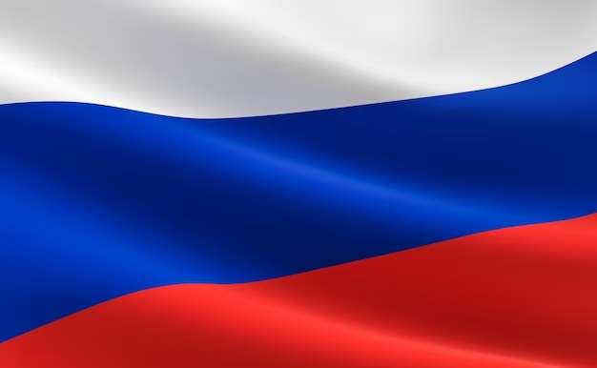
Конституция Российской Федерации

Slide 2
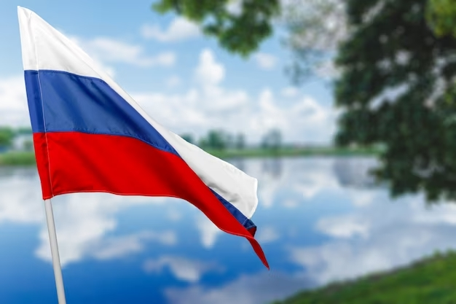
Конституция – это Основной закон государства, определяющий его общественное и государственное устройство, права и свободы граждан, порядок и принципы образования и функционирования органов государственной власти и местного самоуправления

Slide 3

Основные особенности Конституции
Принята всенародным голосованием 12 декабря 1993 года
Учредительный документ (определяет основы политической, экономической и социальной жизни государства)
Имеет высшую юридическую силу
Прямое действие на территории Российской Федерации
Основной источник права для всех отраслей
Особый порядок изменения Конституции

Slide 4

ПРЕАМБУЛА
РАЗДЕЛ ПЕРВЫЙ
РАЗДЕЛ ВТОРОЙ
Заключительные и переходные положения

Slide 5
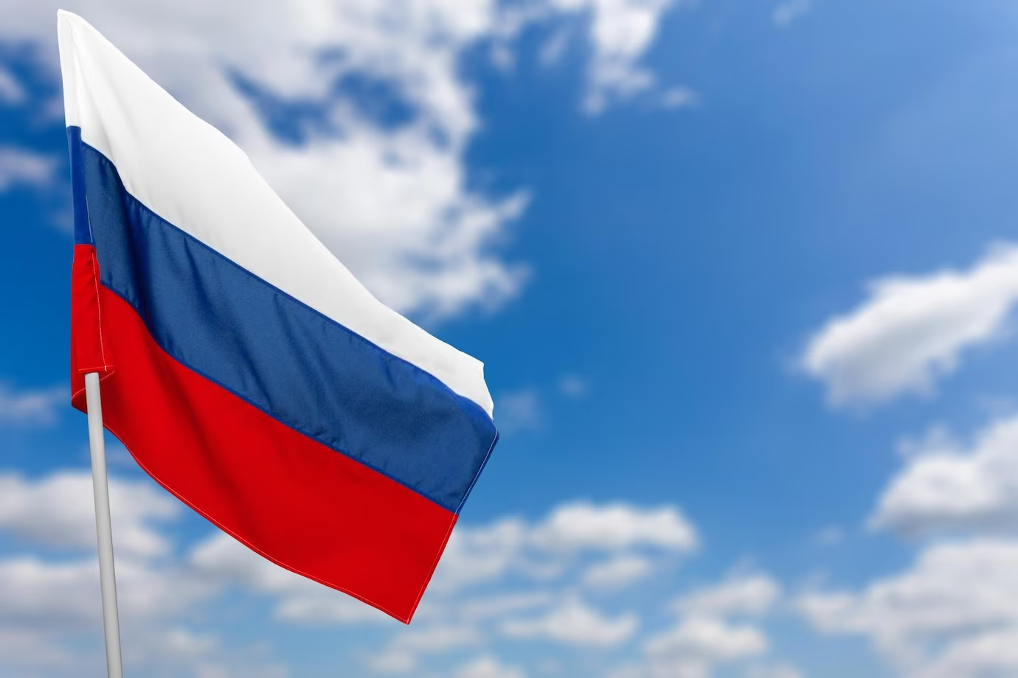
Основы конституционного строя
Права и свободы человека и гражданина
Федеративное устройство
Президент Российской Федерации
Федеральное Собрание
Правительство Российской Федерации
Судебная власть и прокуратура
Местное самоуправление
Конституционные поправки и пересмотр Конституции

Slide 6
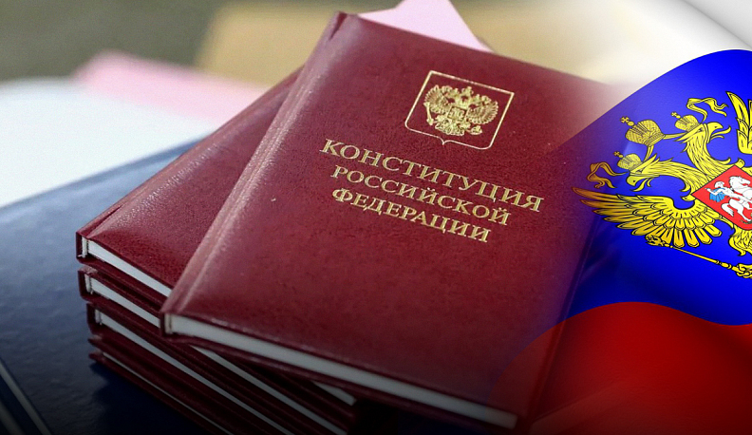
Российская Федерация - Россия есть демократическое федеративное правовое государство с республиканской формой правления (статья 1)
Носителем суверенитета и единственным источником власти в Российской Федерации является ее многонациональный народ (статья 3)
Человек, его права и свободы являются высшей ценностью. Признание, соблюдение и защита прав и свобод человека и гражданина - обязанность государства (статья 2)
Суверенитет Российской Федерации распространяется на всю ее территорию. Конституция имеют верховенство на всей территории Российской Федерации (статья 4)

Slide 7
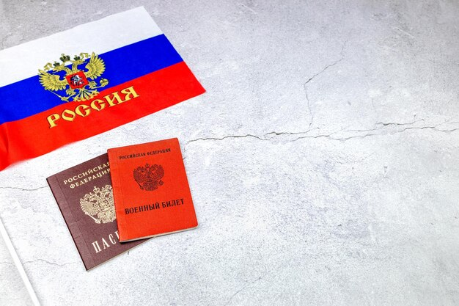
Статья 6
Гражданство Российской Федерации приобретается и прекращается в соответствии с федеральным законом, является единым и равным независимо от оснований приобретения
Каждый гражданин Российской Федерации обладает на ее территории всеми правами и свободами и несет равные обязанности, предусмотренные Конституцией Российской Федерации
Гражданин Российской Федерации не может быть лишен своего гражданства или права изменить его

Slide 8

Российская Федерация - социальное государство, политика которого направлена на создание условий, обеспечивающих достойную жизнь и свободное развитие человека (статья 7)
Поддержка семьи, материнства, отцовства и детства
Поддержка инвалидов и пожилых граждан
Охрана труда и здоровья, гарантированный размер оплаты труда
Пенсии, пособия и иные меры социальной защиты

Slide 9
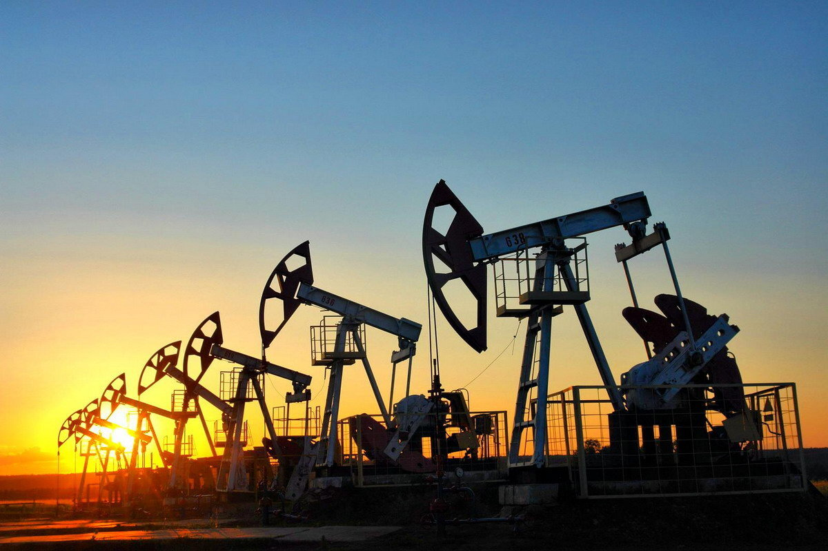
Земля и другие природные ресурсы используются и охраняются в Российской Федерации как основа жизни и деятельности народов, проживающих на соответствующей территории
(статья 9)

Slide 10
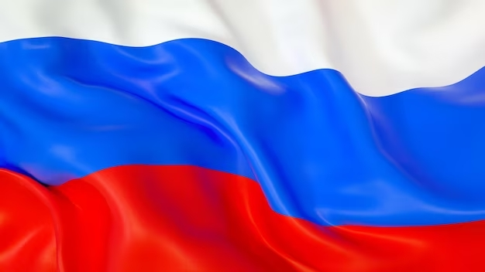
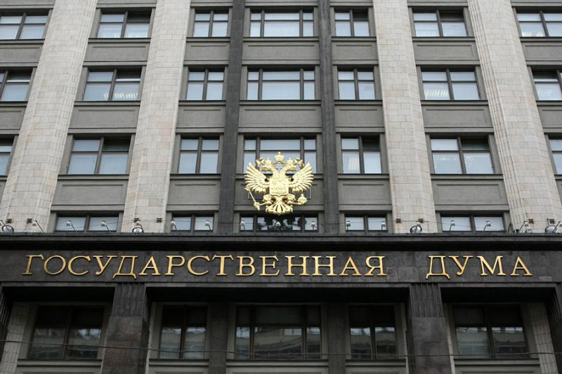
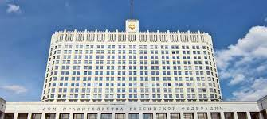
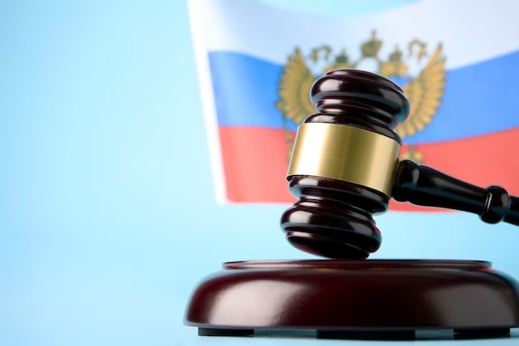
Государственная власть в Российской Федерации осуществляется на основе разделения на
Законодательную
Исполнительную
Судебную

Slide 11

В Российской Федерации признается и гарантируется местное самоуправление
Местное самоуправление в пределах своих полномочий самостоятельно
Органы местного самоуправления
не входят в систему органов государственной власти

Slide 12

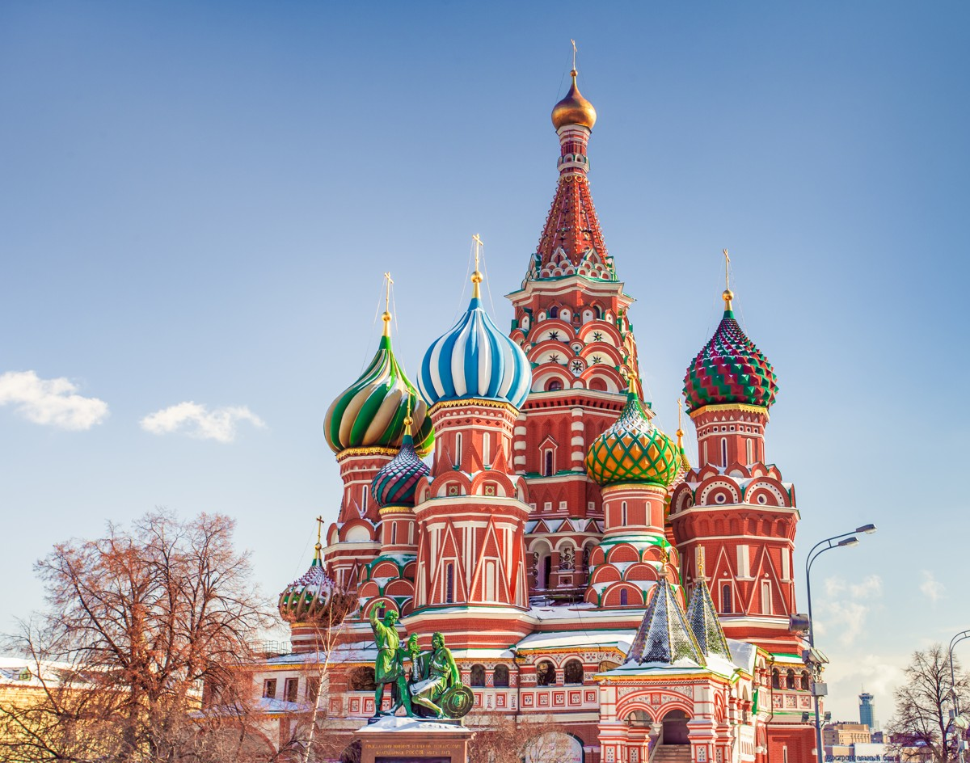
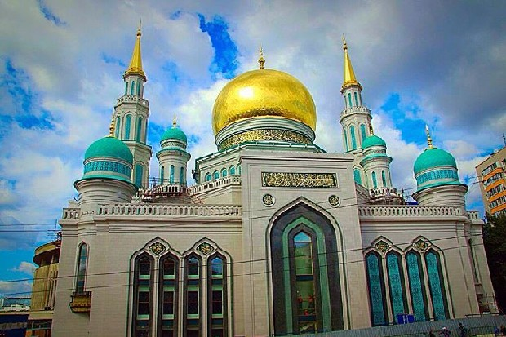
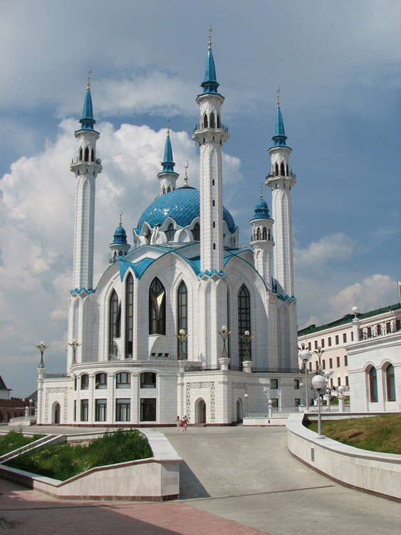
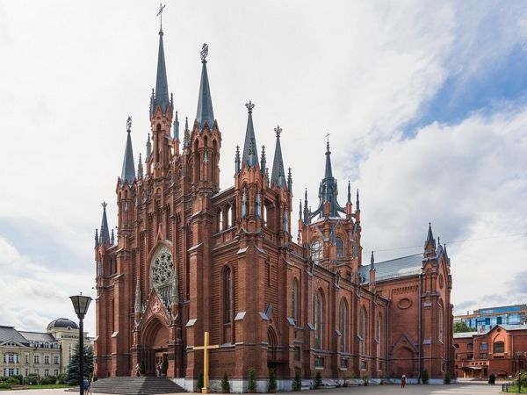
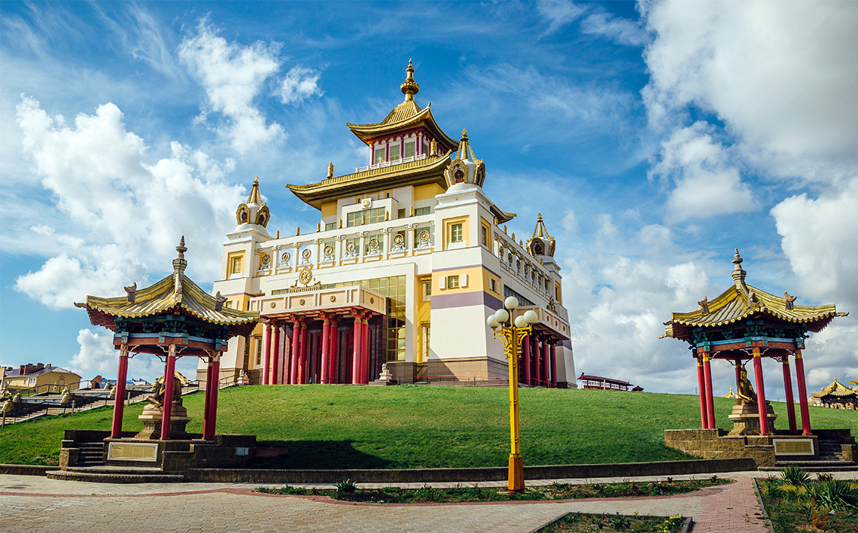
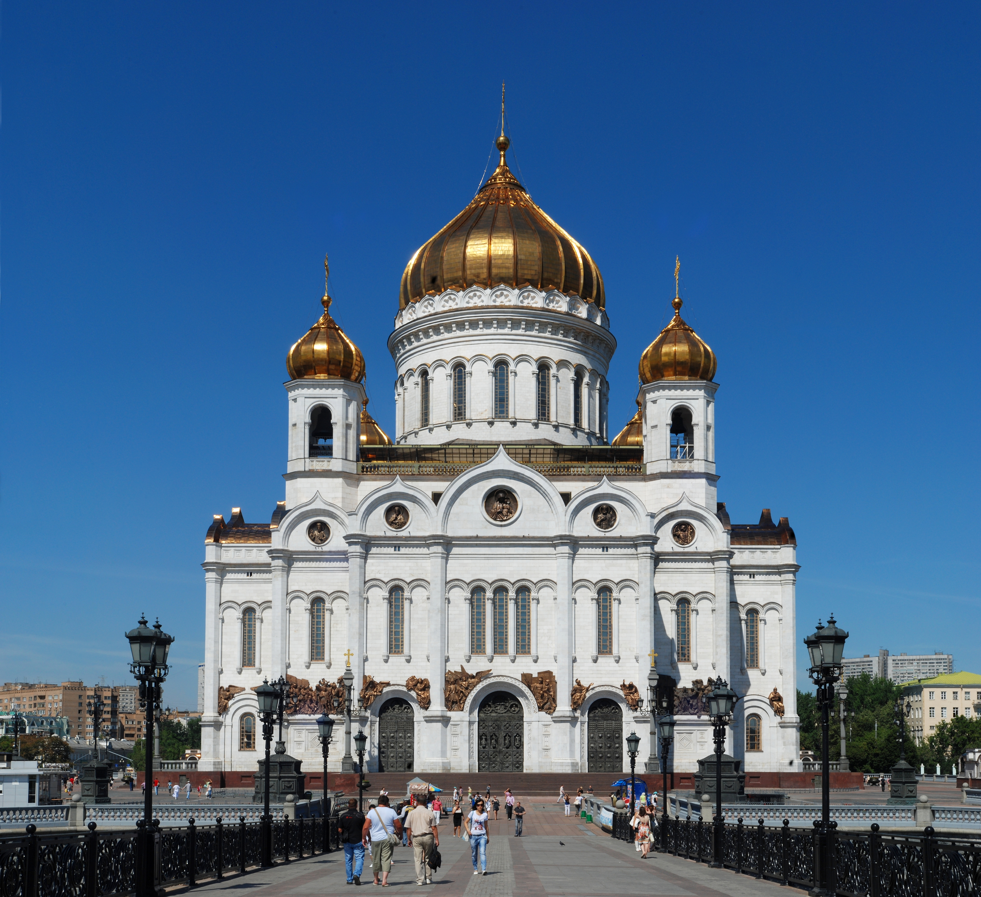
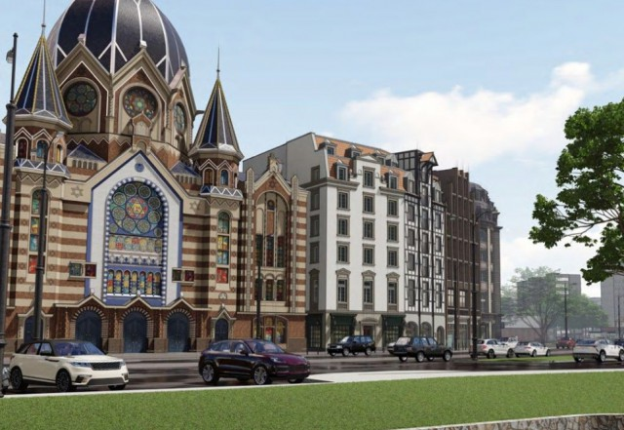
В России признается идеологическое многообразие. Никакая идеология не может устанавливаться в качестве государственной или обязательной
В России признаются политическое многообразие, многопартийность
Российская Федерация - светское государство. Никакая религия не может устанавливаться в качестве государственной или обязательной. Религиозные объединения отделены от государства и равны перед законом

Slide 13


